Slide 1
Construye tu “chat-gpt” escalable on-prem en 10 minutos con Dell Networking ANDRES MARCHANTE TIRADO (Andres_Marchante@dell.com) Advisory Networking System Engineer. Iberia. DELL TECHNOLOGIES.

Slide 2
Mitos al construir mi propio sistema de IA Empresarial
Puedo implantar mi Sistema IA en la nube de forma segura, más rápida y barata.
Arquitectura hardware costosa y compleja.
Necesito Científicos de Datos, Ingenieros de datos y personal muy especializado.
Necesito entrenar y ajustar modelos de IA con un gran volumen de datos.

Slide 3
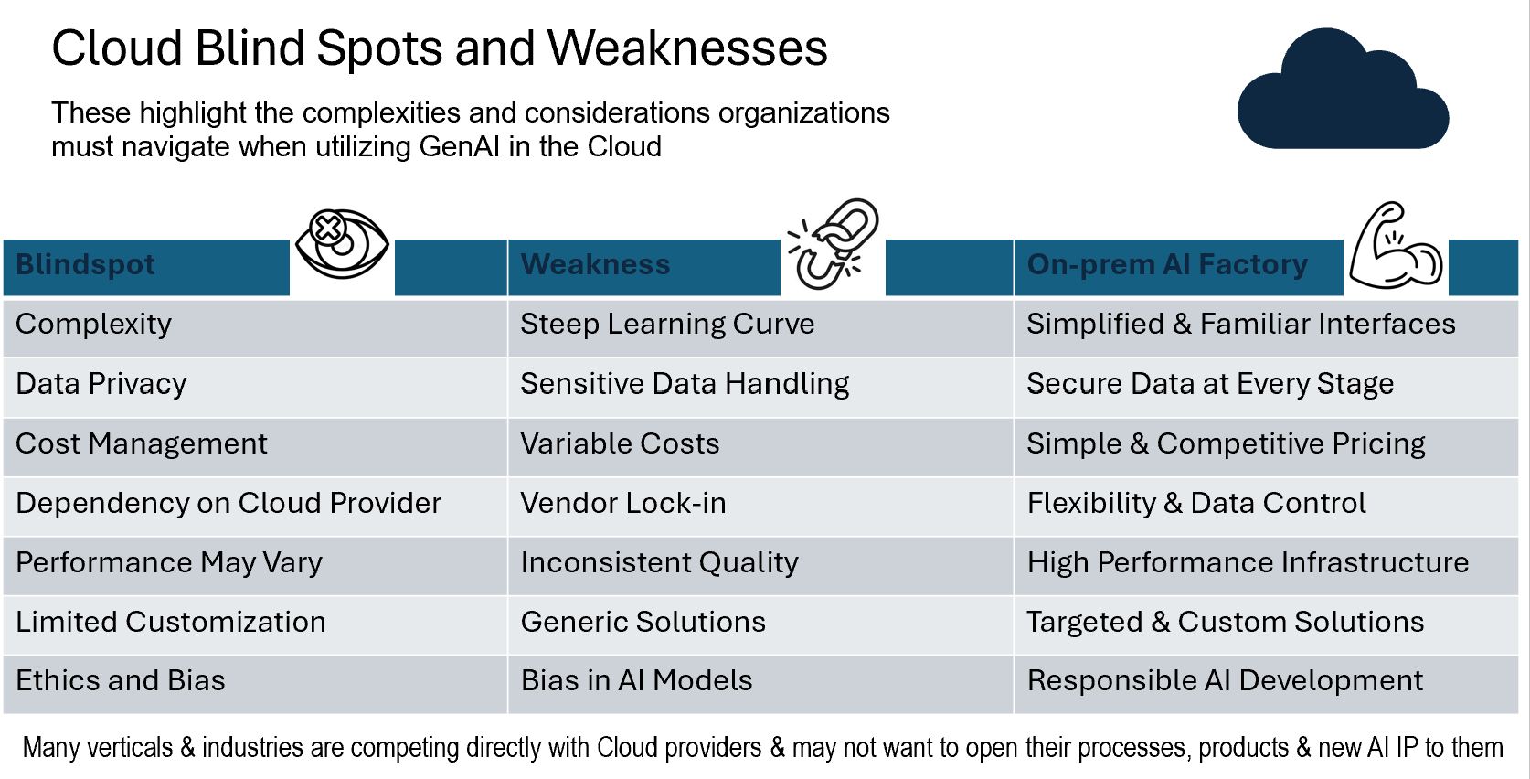
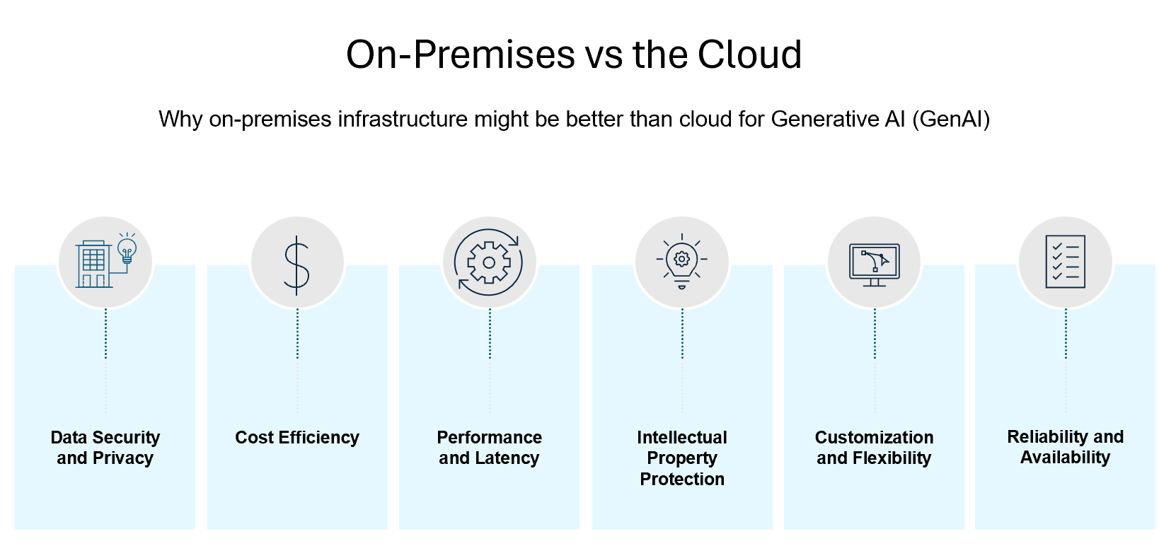
Hechos sobre la construcción de un Sistema de IA empresarial
Puedo implantar mi Sistema IA en la nube de forma segura, más rápida y barata.

Slide 4
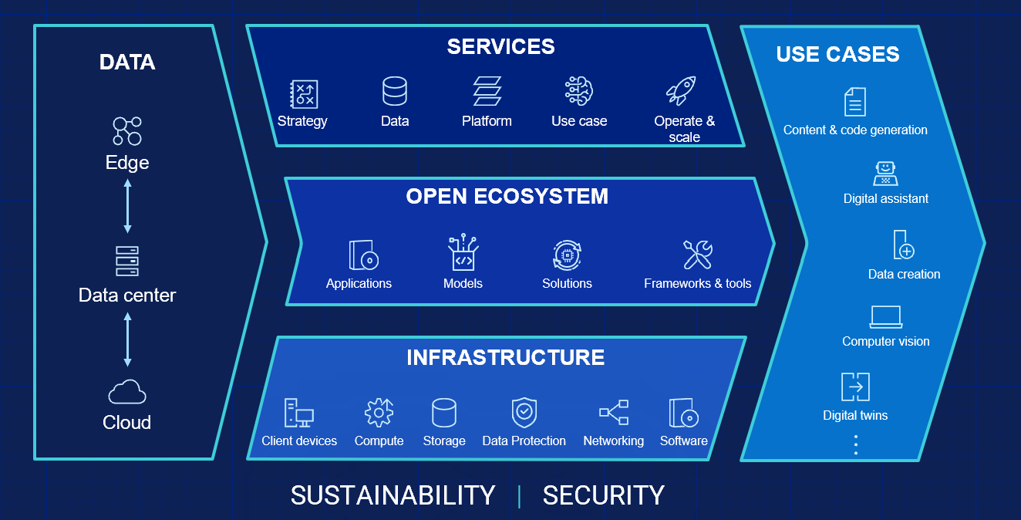
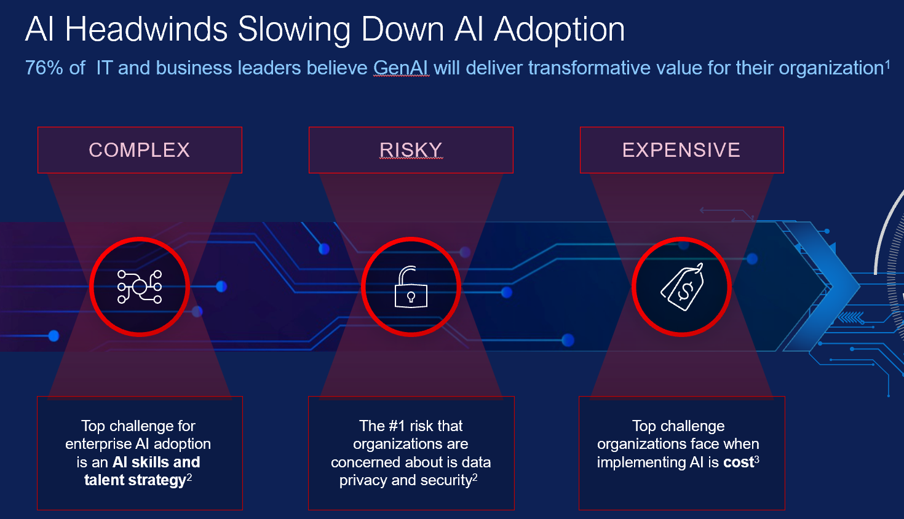
Hechos sobre la construcción de un Sistema de IA empresarial
Arquitectura hardware costosa y compleja.

Slide 5
Hechos sobre la construcción de un Sistema de IA empresarial
Necesito Científicos de Datos, Ingenieros de datos y personal muy especializado.
Redes neuronales, deep learning, algoritmos, ….
Python, java, PHP, C,…

Slide 6
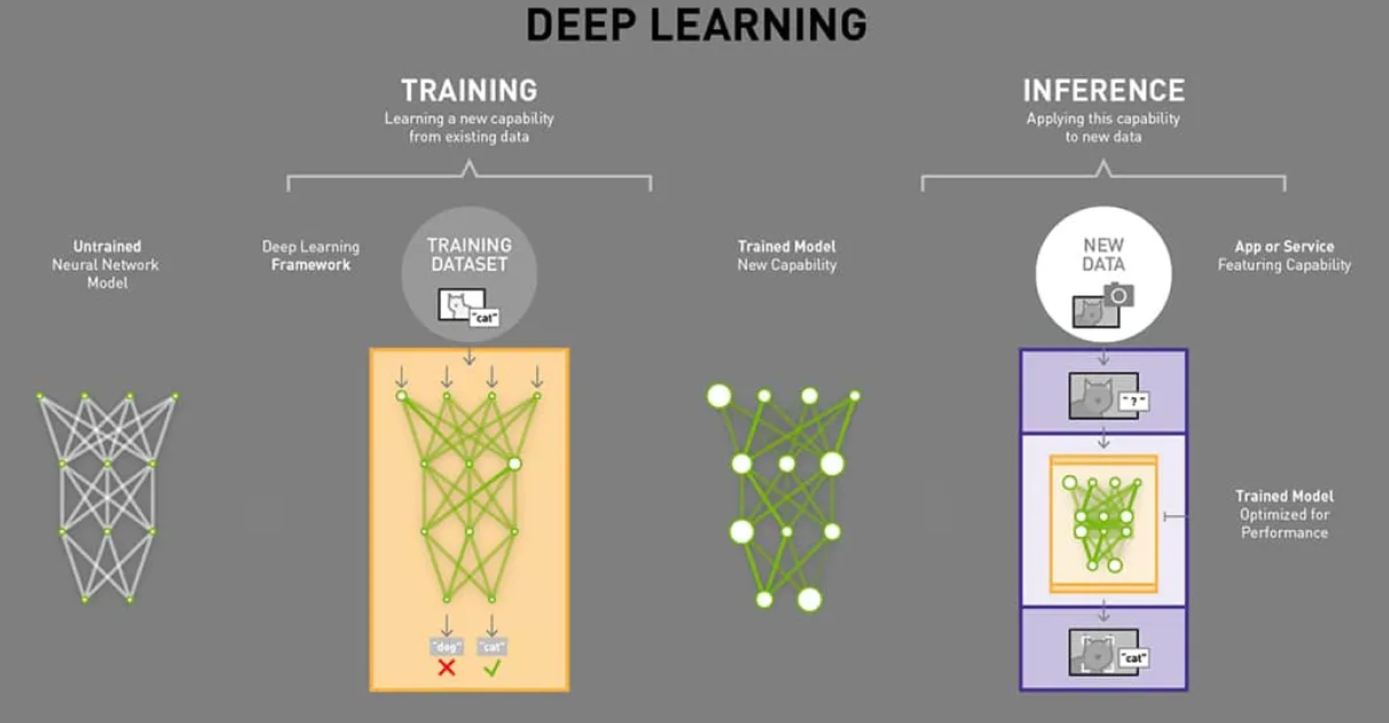
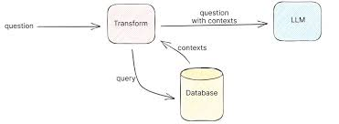
Hechos sobre la construcción de un Sistema de IA empresarial
Necesito entrenar y ajustar modelos de IA con un gran volumen de datos.

Slide 7
¿Cómo construyo en pocos pasos mi propio chat-gpt?
Preparar servidores con GPU: proceso de inferencia y aumentado de modelo no requieren excesivos recursos.
Desplegar arquitectura de servicio: ejemplo un LLM como Mistral sobre OLLAMA
Incorporar datos aumentados (RAG)
Empezar a usar el modelo

Slide 8
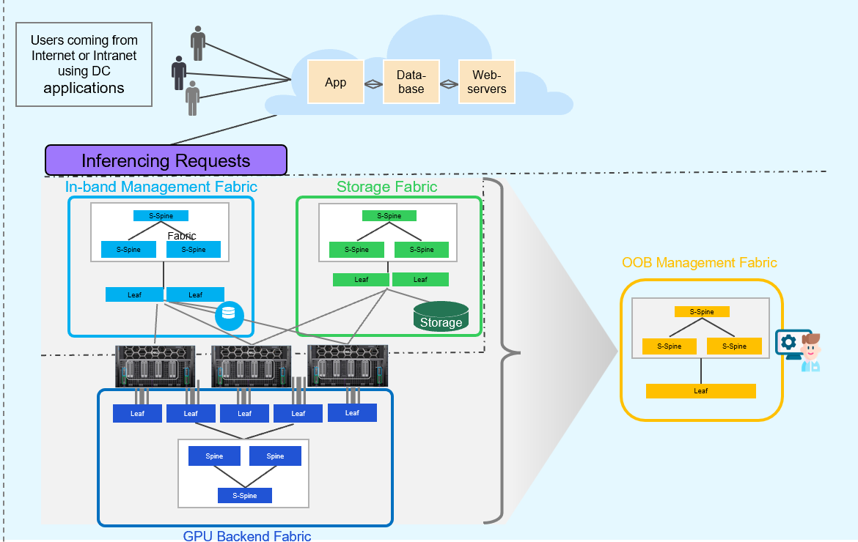
¿Cómo debe ser mi arquitectura?
Arquitectura de computación y almacenamiento escalable: escalar en nº de usuarios y volume de datos para el RAG
Arquitecturas de red diferenciadas para permitir escalado horizontal en nº de servidores y GPU
Front-end
Back-end
Management

Slide 9
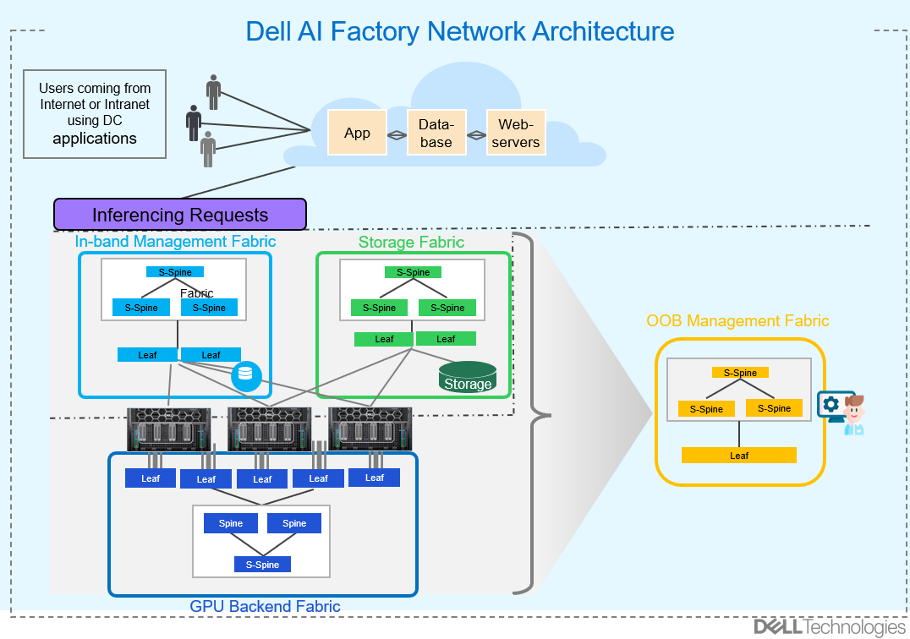
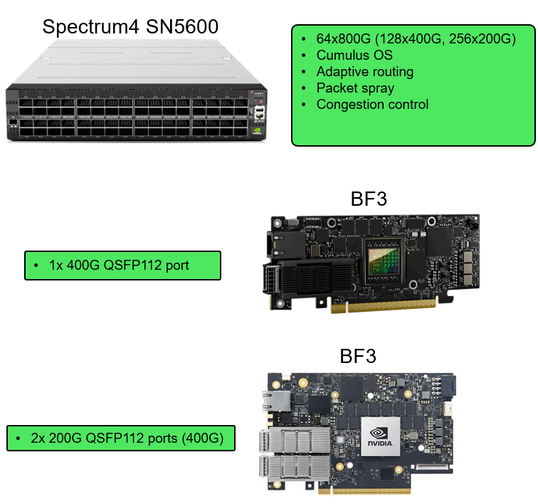
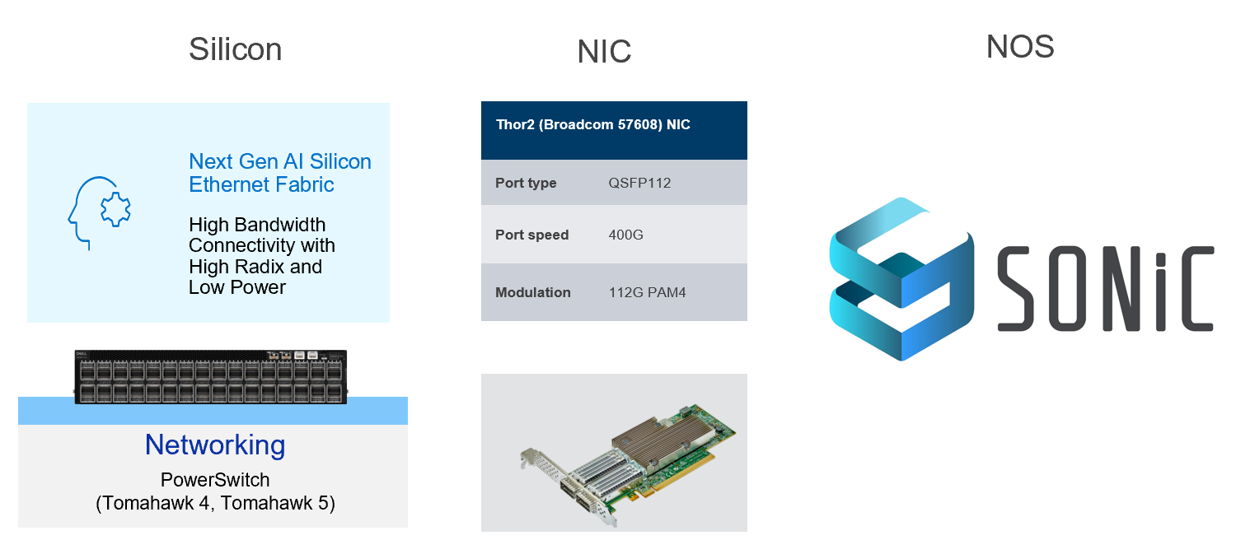
Why AI Networking is different?
Requires specialized network design and components
NOS should leverage all required functionalities
Tech facts:
High bandwidth requirements: training, fine tuning and inference has specific throughput requirements
Elephant flows: flows can saturate links for seconds
Synchronized and bursty traffic: some components (GPUs) demand or generate traffic at same time
RDMA dominant traffic with low TCP/IP headers entropy
Training jobs run for long periods of time: hours, days, weeks… Network failure impact is costly
Tail latency impacts job completion time significantly: multiplicative effect of several ns in port-to-port latency

Slide 10
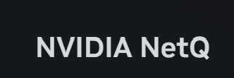
Why AI Networking is different?
Requires ecosystem
AIOPs, automation, integration with 3rd party systems…
Business facts:
Dynamic network management: AI networks requires dynamically traffic allocation for increase performance
Predictive analysis: failures and bottlenecks avoidance reducing downtime and increasing performance
Security Enhancements: threats identification thru networking behaviour patterns and automatic remediation
Resource allocation: traffic patterns analysis for efficient resources allocation depending on demand
Automation and self-healing: detect and resolve issues automatically, automatic scaling out and provisioning
Data driven decisions: using large amounts of performance and application behaviour data for tuning networking performance
User experience: automation and adaptation are key for best user experience, mainly during inference stage
Integration with other technologies: requires integrating environments like IoT, cloud computing, edge computing

Slide 11
Ejemplo: analisis semántico con interfaz GPT-like para consultas en correos.
Preparación de la solución:
curl -fsSL https://ollama.com/install.sh | sh
ollama create mistral-custom -f /content/drive/MyDrive/Colab\ Notebooks/METIS-2.AI/mistral_config.modelfile
nohup ollama serve &
ollama pull nomic-embed-text
pip install langchain_community
pip install PyPDF2
pip install pytesseract
pip install python-docx openpyxl
pip install chromadb
pip install -U langchain-ollama
apt-get install tesseract-ocr tesseract-ocr-spa
pip install langchain_chroma
wget -qO - https://www.mongodb.org/static/pgp/server-7.0.asc | sudo apt-key add -
echo "deb [ arch=amd64,arm64 ] https://repo.mongodb.org/apt/ubuntu jammy/mongodb-org/7.0 multiverse" | sudo tee /etc/apt/sources.list.d/mongodb-org-7.0.list
apt-get update
apt-get install -y mongodb-org
service mongodb start
pip install pymongo

Slide 12
Ejemplo: analisis semántico con interfaz GPT-like para consultas en correos.
Test del entorno:

Slide 13
Ejemplo: analisis semántico con interfaz GPT-like para consultas en correos.
Código para construir mi sistema:
Ingesta de correo de buzón a base de datos mongodb.
BUZON >> ANALISIS SEMANTICO >> LLM >> EXTRACCIÓN DE PARAMETROS >> ALMACEN MONGODB
Consultas mediante prompt LLM para obtener resultados de busqueda semántica.
PROMPT >> LLM >> EXTRACCIÓN DE PARAMETROS >> CONSULTA MONGODB >> LLM >> RESPUESTA

Slide 14
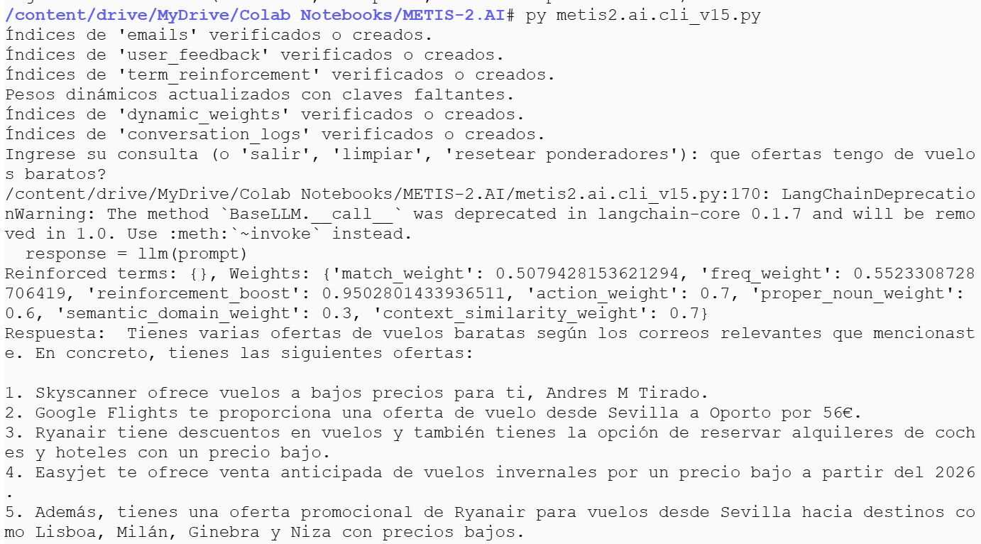
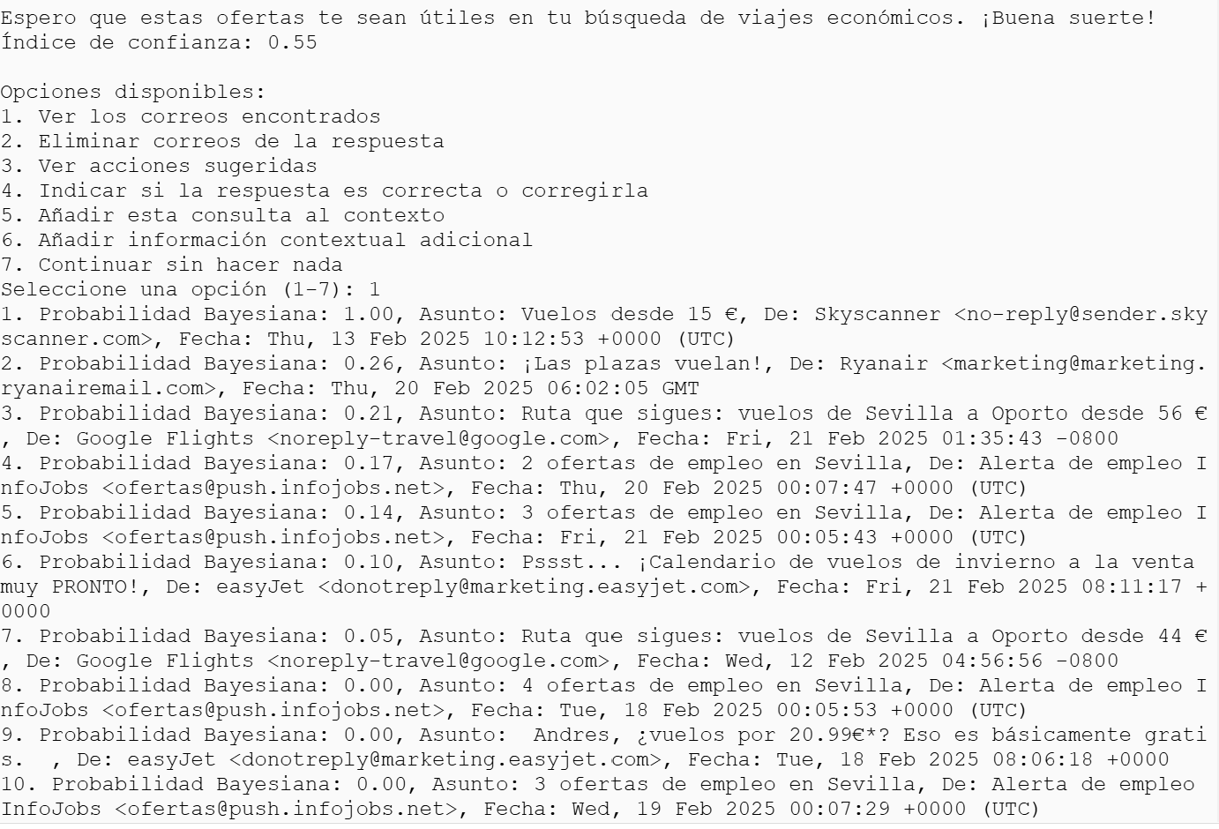
Ejemplo: analisis semántico con interfaz GPT-like para consultas en correos.
Ejemplo de uso de interfaz de consultas:

